Slide 1
Презентация для учебника
Козлова С. А., Рубин А. Г.
«Математика, 6 класс. Ч. 1»
ГЛАВА III ЭЛЕМЕНТЫ ГЕОМЕТРИИ
3.4 Центральная симметрия
Школа 2100
school2100.ru

Slide 2
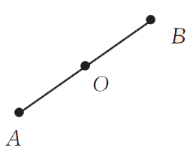
Центральная симметрия
Симметрия относительно точки
Возьмём на плоскости произвольную точку О.
Точки А и В называются
симметричными относительно точки О
(или относительно центра симметрии О),
если точка О является
серединой отрезка АВ.
Считается, что центр симметрии симметричен самому себе.

Slide 3
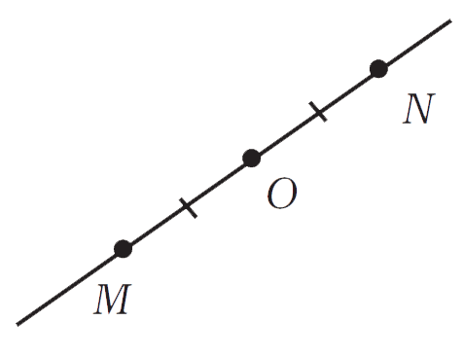
Центральная симметрия
Симметрия относительно точки
Если центр симметрии О выбран,
то для построения точки,
симметричной данной точке М:
Первый способ
Шаг 1
Строим прямую ОМ.
Шаг 2
Откладываем
от точки О на луче, дополнительном
к лучу ОМ, отрезок ОN,
равный от резку ОМ.

Slide 4
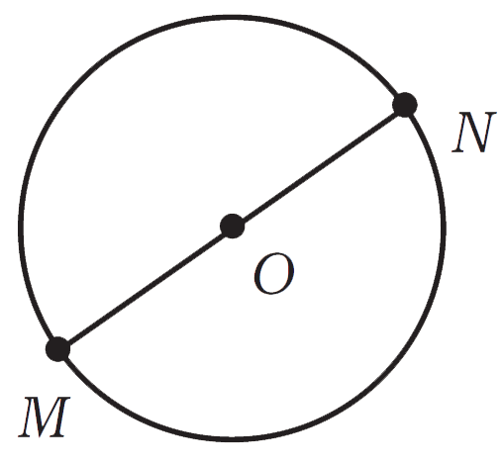
Центральная симметрия
Симметрия относительно точки
Если центр симметрии О выбран,
то для построения точки,
симметричной данной точке М:
Второй способ
Шаг 1
Строим прямую ОМ.
Шаг 2
Проводим окружность
с центром О и радиусом ОМ.
Берём точку пересечения окружности с прямой ОМ,
отличную от точки М.

Slide 5
Центральная симметрия
Симметрия относительно точки
Действия, изложенные в Шаге 2, позволяют заключить,
что если точку М
повернуть на 180° вокруг точки О,
то получим симметричную ей точку.
Шаг 2
Проводим окружность
с центром О и радиусом ОМ.
Берём точку пересечения окружности с прямой ОМ,
отличную от точки М.

Slide 6
Центральная симметрия
Симметрия относительно точки
Определение 1
Две фигуры называются симметричными относительно точки,
если при повороте
вокруг этой точки на 180°
первая фигура совместится со второй,
а вторая – с первой.

Slide 7
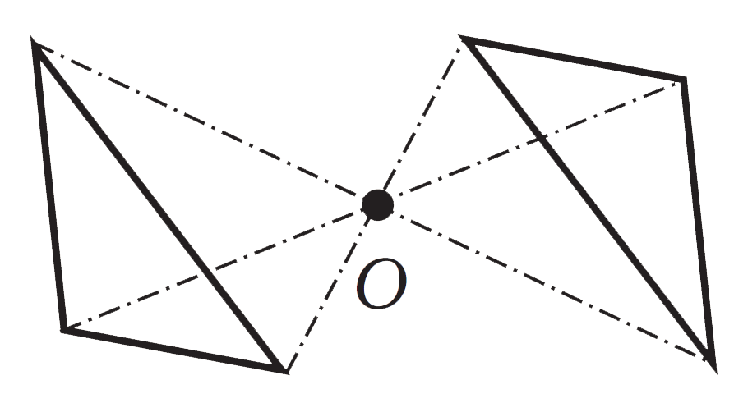
Центральная симметрия
Симметрия относительно точки
Определение 2
Две фигуры называются
симметричными относительно точки:
если для каждой точки первой фигуры симметричная ей точка
принадлежит второй фигуре,
и наоборот,
для каждой точки второй фигуры
симметричная ей точка
принадлежит первой фигуре.

Slide 8
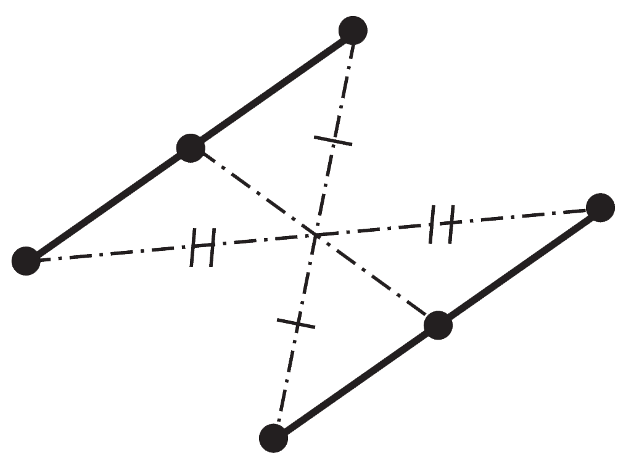
Центральная симметрия
Симметрия относительно точки
Фигура, симметричная отрезку,
– это равный ему отрезок.
Поэтому для
построения отрезка,
симметричного данному,
достаточно построить точки,
симметричные
концам отрезка,
а затем начертить отрезок
с концами в этих точках.

Slide 9
Центральная симметрия
Симметрия относительно точки
Фигуры,
симметричные
относительно точки,
равны.

Slide 10
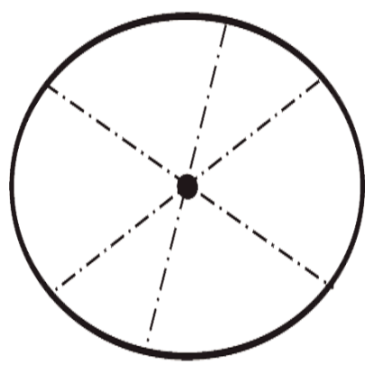
Центральная симметрия
Центрально-симметричные фигуры
Возможен случай, когда фигура,
симметричная данной фигуре относительно точки, совпадает с ней самой (левый чертёж).
Например,
окружность симметрична самой себе относительно своего центра;
отрезок симметричен себе относительно своей середины;
прямая симметрична себе относительно любой своей точки.

Slide 11
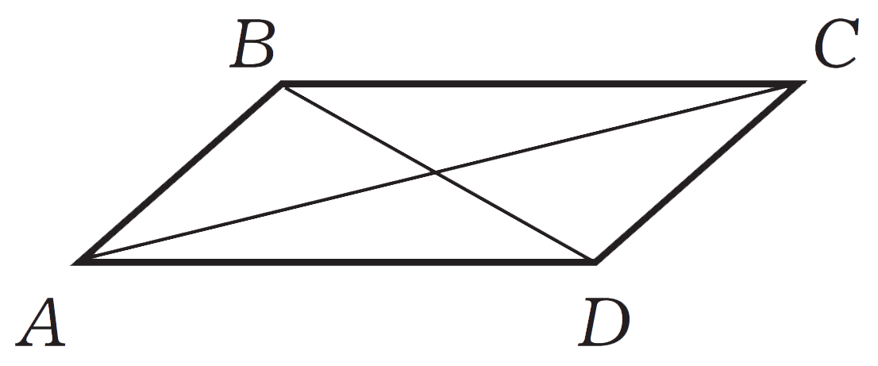
Центральная симметрия
Центрально-симметричные фигуры
Центрально-симметричной фигурой
является параллелограмм,
причём центром симметрии является
точка пересечения диагоналей.
Действительно, диагонали параллелограмма точкой пересечения делятся пополам, поэтому сторона АВ симметрична стороне СD, а сторона ВС – стороне АD.

Slide 12
Центральная симметрия
Центрально-симметричные фигуры
Любая прямая,
проходящая через
центр симметрии фигуры,
делит её на две равные фигуры.

Slide 13
Делимость.
Свойства делимости
ПРОВЕРЬТЕ СЕБЯ
Центральная симметрия
ПРОВЕРЬТЕ СЕБЯ
Ответьте на следующие вопросы:
Какие точки называются симметричными относительно точки O? Что такое центр симметрии?
Расскажите о двух способах построения точки, симметричной данной точке A относительно точки O.
В каком случае фигуры называются симметричными относительно точки? Дайте два определения.
Какая фигура симметрична отрезку? Как построить эту фигуру?
Какая фигура называется центрально-симметричной?
Назовите несколько центрально-симметричных фигур.
Верно ли, что любая прямая, проходящая через центр симметрии фигуры делит ее на две равные фигуры?

